Slide 1
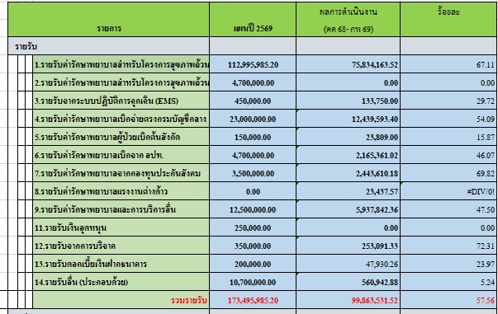
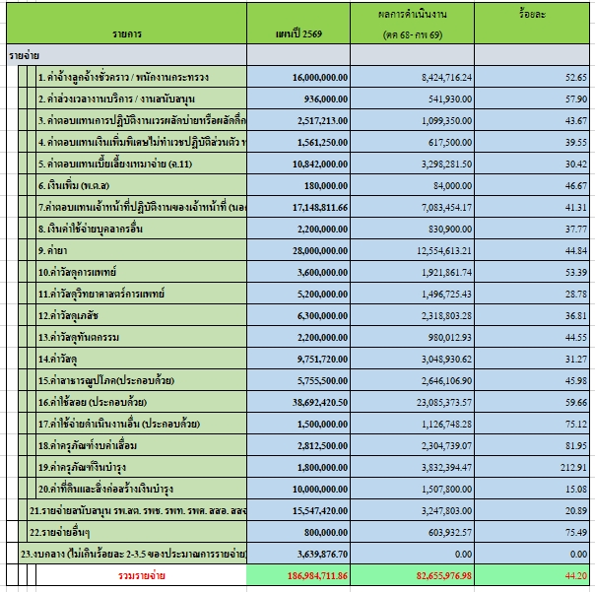
รายรับ/จ่ายประจำปีงบประมาณ 2569 (ต.ค.67-ก.พ.69)

Slide 2
สถานการณ์การเงินการคลัง ณ 31 มีค 69
รายละเอียดรับโอนมา | จำนวนเงิน
งบ OP | 10,975,981.56
งบ PP | 6,184,435.00
ค่าเสื่อมปี 69 (แม่ข่าย+ลูกข่าย) | 5,394,441.00
รายละเอียด | จำนวนเงิน
เงินคงเหลือ ณ 30 กย 68 | 24,765,894.63
รายได้สูงกว่าค่าใช้จ่าย (ตค68-กพ69) | 1,720,554.54
ประมาณการรายรับ มี.ค 69) | 22,554,857.56
ประมาณการเงินคงเหลือ | 49,041,306.73
ประมาณการรายจ่าย มี.ค 69 | 22,190,000.00
ประมาณเงินคงเหลือทั้งสิ้น | 26,851,306.73
หัก คชจ.กันไว้ | 68,384,700.67
คงเหลือหลังหักเงินที่กัน | -41,433,393.94
กันเงินไว้ (รายละเอียด) | ลูกข่าย
Fixcost ลูกข่าย ไตร 3-4 | 4,818,672.00
ฉ.11 ลูกข่าย ไตรมาส 3-4 | 1,540,800.00
งบดำเนินงาน (สสอ.) 3-4 | 801,294.00
Fixcost-ชำระหนี้ แม่ข่าย (เมย69-มิย69) | 51,000,000.00
ซ่อมแซมบ้านพักรพ.สต.หนองไข่นก | 201,418.00
โครงการพัฒนาคุณภาพหน่วยบริการปฐมภูมิ69 | 786,900.00
งบลงทุน(ลูกข่าย/แม่ข่าย) | 9,235,616.67

Slide 3
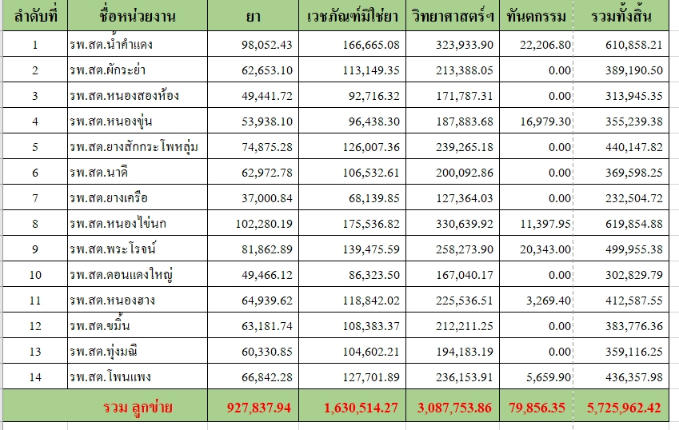
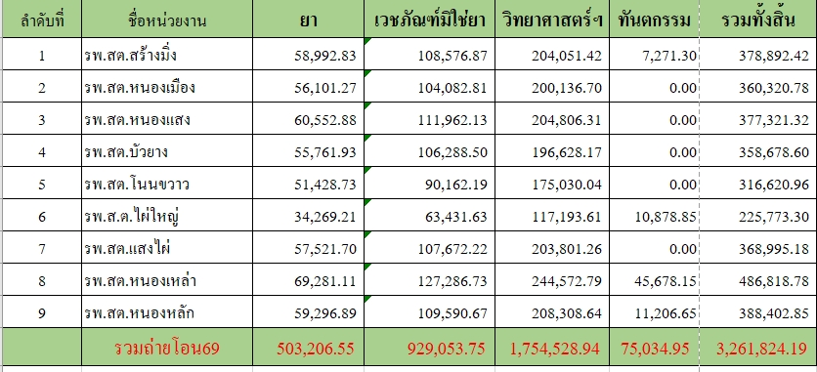
สนับสนุนเวชภัณฑ์ (ลูกข่าย)
สนับสนุนเวชภัณฑ์
(รพ.สต.ที่ถ่ายโอน)

Slide 4
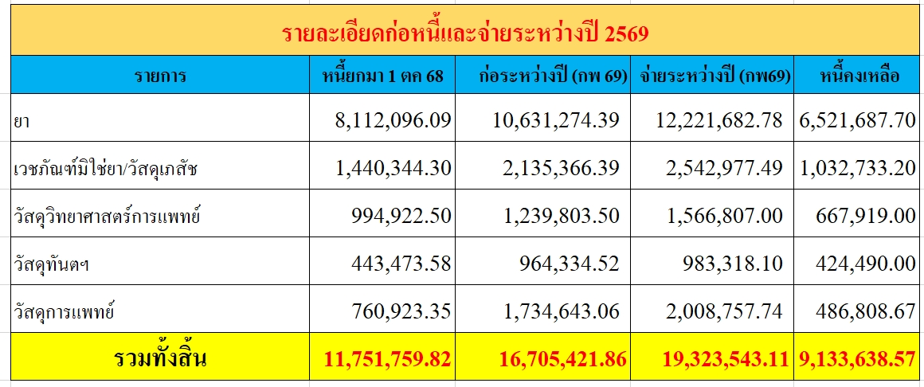

Slide 5
